Slide 1
Workshop de game design
AULA 4

Slide 2
Inicialização no godot e primeiro projeto
CRIAÇÃO DE UM PROJETO
CENAS E NÓS
SCRIPTS E GDSCRIPT
ANIMATION PLAYER E VARIÁVEIS
BOTÕES E SINAIS

Slide 3
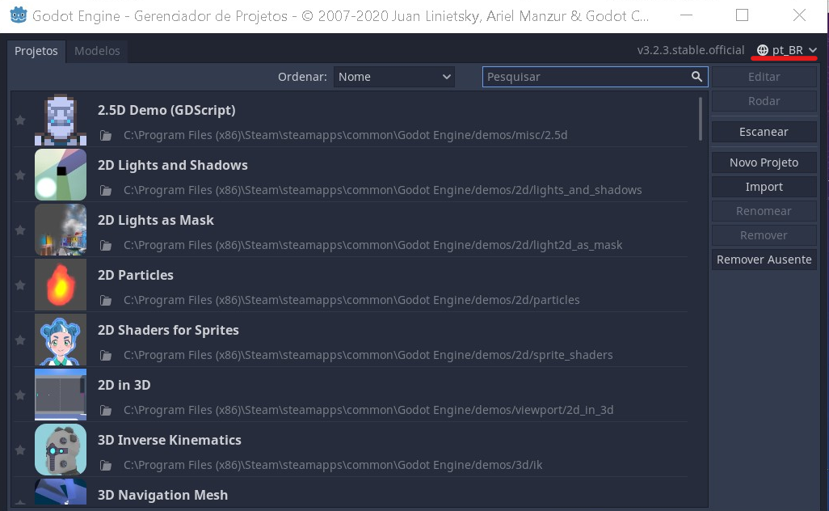
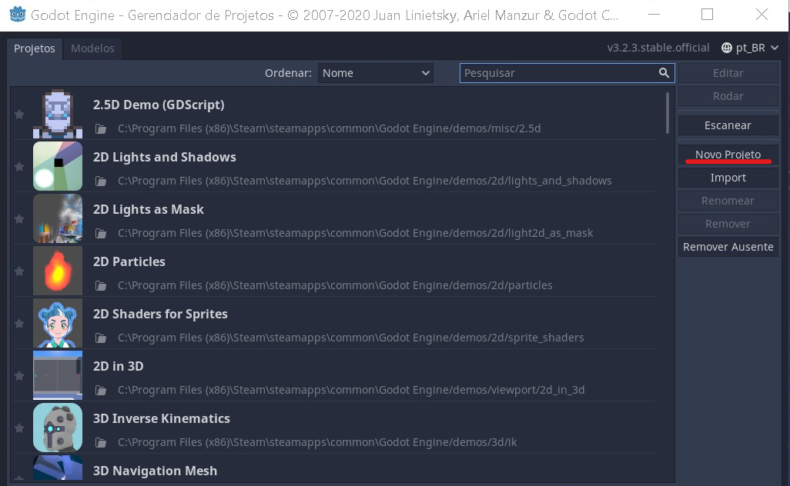
CRIAÇÃO DE UM PROJETO
ABRA O GODOT E MODIFIQUE O IDIOMA PARA O PORTUGUÊS
VÁ EM NOVO PROJETO E SALVE “ROCKET LAUNCH” DENTRO DE “MEUS REPOSITÓRIOS”
SELECIONE OPENGL 3.0 (NÃO SENTIREMOS MUDANÇAS POR SEU UM JOGO 2D)

Slide 4
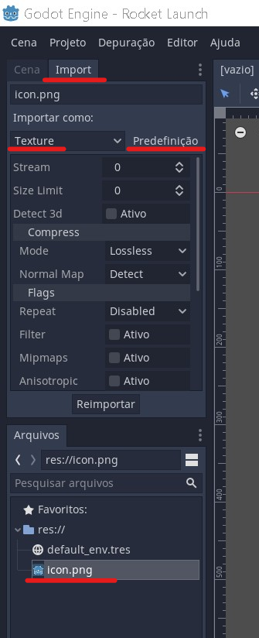
IMPORTANDO ARQUIVOS PARA O PROJETO
NO GODOT, VAMOS EM IMPORT -> PREDEFINIÇÃO -> 2D PIXEL -> DEFINIR PADRÃO PARA TEXTURE
ARRASTE A PASTA ROCKET LAUCH RESOURCES, EM OUTROS REPOSITÓRIOS PARA DENTRO DE ROCKET LAUNCH EM MEUS REPOSITÓRIOS
CASO MUDEMOS UM SPRITE NESSA PASTA, ELE SERÁ ATUALIZADO EM TEMPO REAL

Slide 5
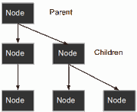
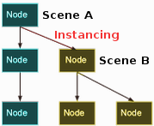
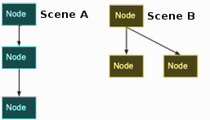
INTRODUÇÃO A CENAS
UMA CENA É UM MÉTODO DO JOGADOR PODER OBSERVAR O JOGO E INTERAGIR COM ELE
O GODOT JÁ NOS CRIA UMA CENA VAZIA, MAS PRECISAMOS DE UM NÓ RAIZ PARA ELA FUNCIONAR
UM NÓ É UM BLOCO BÁSICO DE CONSTRUÇÃO (BASIC BUILDING BLOCK)
IMAGINE UMA CENA COMO UMA MESA E OS NÓS COMO OS COMPONENTES: TÁBUA, PÉS, MADEIRA, PREGOS, FERRO...)

Slide 6
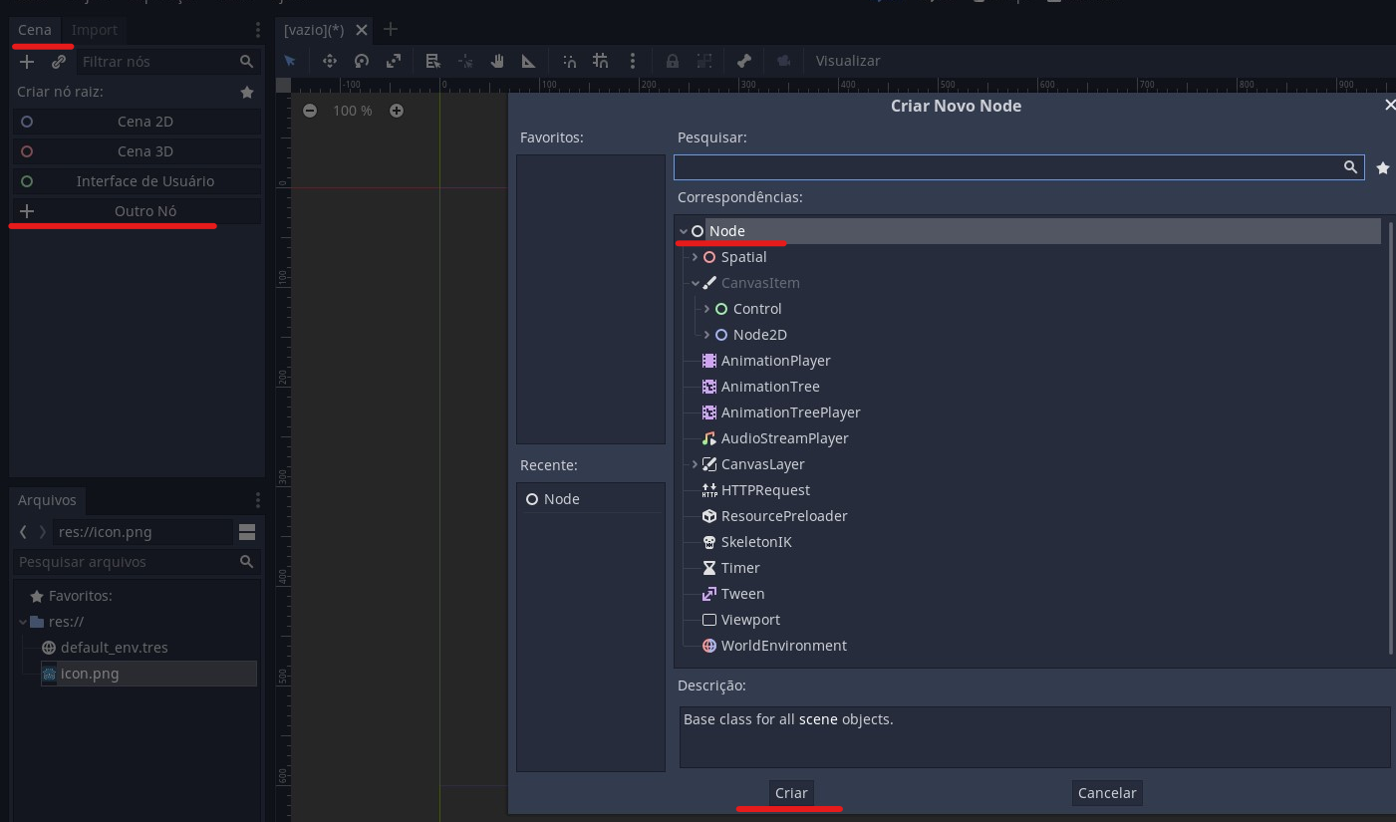
CRIANDO UM NÓ
EM CENA, CLIQUE EM “ + OUTRO NÓ”, SELECIONE “NODE” E CLIQUE EM CRIAR
ESSE TIPO DE NÓ É EXTREMAMENTE SIMPLES E NÃO HERDA MUITAS FUNCIONALIDADES
RENOMEIE O NÓ PARA “World”, SALVE (CTRL+S) E CLIQUE NO BOTÃO PLAY, NO CANTO SUPERIOR DIREITO
SELECIONE WORLD COMO A MAIN SCENE E PERCEBA QUE AINDA NÃO HÁ NADA ALÉM DO FUNDO VAZIO
NO INSPETOR (LADO DIREITO), PODEMOS VER AS FUNCIONALIDADES DO NÓ “World”, QUE SÃO PAUSE E SCRIPT

Slide 7
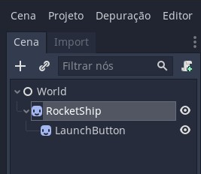
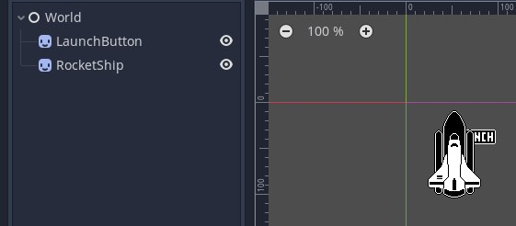
ADICIONANDO NÓS FILHOS (OU HERDEIROS)
CLIQUE EM “World” E ARRASTE A TEXTURA “ROCKET SHIP” OU CLIQUE EM “NEW NODE”(+) -> SPRITE E ADICIONE A TEXTURA NO INSPETOR
NÓS PODEM SER IRMÃOS, FILHOS NETOS... POR EXEMPLO, CLIQUE NO NÓ “RocketShip” E ADICIONE A TEXTURA DO BOTÃO COMO SEU FILHO
PERCEBA QUE, AO MOVER O PAI, O FILHO SE MOVE JUNTO, PORÉM SE SEGURARMOS O NÓ FILHO E O SUBORDINARMOS AO MUNDO, ELES SE MOVEM INDEPENDENTEMENTE
NO CASO DE NÓS SEREM IRMÃO, O MAIS ABAIXO NA FILA SERÁ RENDERIZADO MAIS À FRENTE

Slide 8
PROPRIEDADES DE UM NÓ (EXEMPLO DE UM NÓ SPRITE)
PERCEBA QUE AO CLICAR EM UM SPRITE E OBSERVAR O INPETOR, ELE POSSUI VÁRIAS PROPRIEDADES HERDADAS ( DE SPRITE, NODE2D, CANVAS ITEM E NODE)
COLOCANDO O BOTÃO COMO HERDEIRO DO FOGUETE NOVAMENTE E INDO EM VISIBILITY, DENTRO DE CANVAS ITEM, PODEMOS TESTAR O MODULATE E O SELF MODULATE
SHOW BEHIND PARENT DESENHARÁ O HERDEIRO ATRÁS NO PAI
DE NODE 2D, HERDA POSIÇÃO, ROTAÇÃO E ESCALA. MUDE A POSIÇÃO DO FOGUETE PARA 640X E 360Y
VAMOS EM PROJETO -> CONFIGURAÇÕES -> DISPLAY -> WINDOW -> MUDE O TAMANHO DA JANELA PARA 1280X 720Y E EM STRETCH -> MODE 2D E ASPECT EXPAND

Slide 9
PROPRIEDADES DE UM NÓ (EXEMPLO DE UM NÓ SPRITE)
Z INDEX MUDA A POSIÇÃO EM QUE O SPRITE É DESENHADO (MAIS A FRENTE OU A RÉ), PORÉM NÃO É RECOMENDADO QUE SE USE
Z COMO RELATIVO MUDA A POSIÇÃO APENAS DE ACORDO COM OS NÓS PARENTES
EM SPRITE, PODEMOS DESCRETRALIZAR A POSIÇÃO DO SPRITE COM A FIGURA AO ADICIONAR UM OFFSET
SALVE AS MODIFICAÇÕES

Slide 10
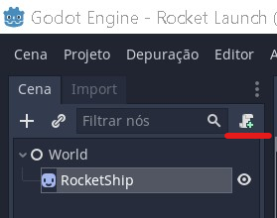
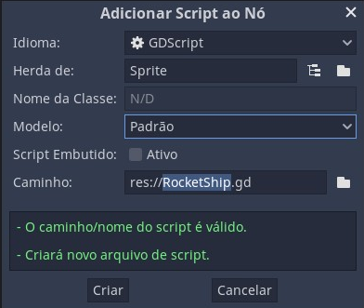
ADICIONANDO UM SCRIPT
SELECIONANDO O FOGUETE, NAS PROPRIEDADES HERDADAS DO NODE, ADICIONE UM SCRIPT (CLIQUE EM VAZIO -> NOVO SCRIPT) OU CLIQUE NO ICONE DE UM PAPEL PERTO DO NÓ
ISSO CRIARÁ UM NOVO ARQUIVO .GD
UM SCRIPT POR PADRÃO HERDARÁ DA MESMA CLASSE A QUE ESTÁ SENDO ADICIONADO
UM SCRIPT PODE HERDAR DE OUTRO SCRIPT
DENTRO DE UM SCRIPT PODEMOS CRIAR FUNÇÕES OU CHAMAR FUNÇÕES DA CLASSE DE QUE ELE HERDA

Slide 11
ADICIONANDO UM SCRIPT
COMO CRIAMOS O SCRIPT COMO PADRÃO, ELE POSSUI ALGUNS COMENTÁRIOS ENSINANDO O POSICIONAMENTO DE VÁRIAVEIS E FUNÇÕES. PODEMOS APAGÁ-LOS
A FUNÇÃO READY É CHAMDA SEMPRE QUE O NÓ É INICIALIZADO
PASS É UTILIZADO PARA FECHAR UMA FUNÇÃO VAZIA
A INDENTAÇÃO É FEITA UTILIZANDO TAB (NÃO UTILIZAMOS NEM ; NEM {})
INSIRA print (“OLA MUNDO”) ABAIXO DA FUNÇÃO READY, SALVE E DE O PLAY
NO TERMINAL DE SAÍDA, LADO INFERIOR, APARECERÁ A MENSAGEM ASSIM QUE O JOGO INICIAR
SEMPRE UTILIZE A DOCUMENTAÇÃO E A FUNÇÃO DE PESQUISAR AJUDA PARA SABER MAIS SOBRE OBJETOS, CLASSES E FUNÇÕES

Slide 12
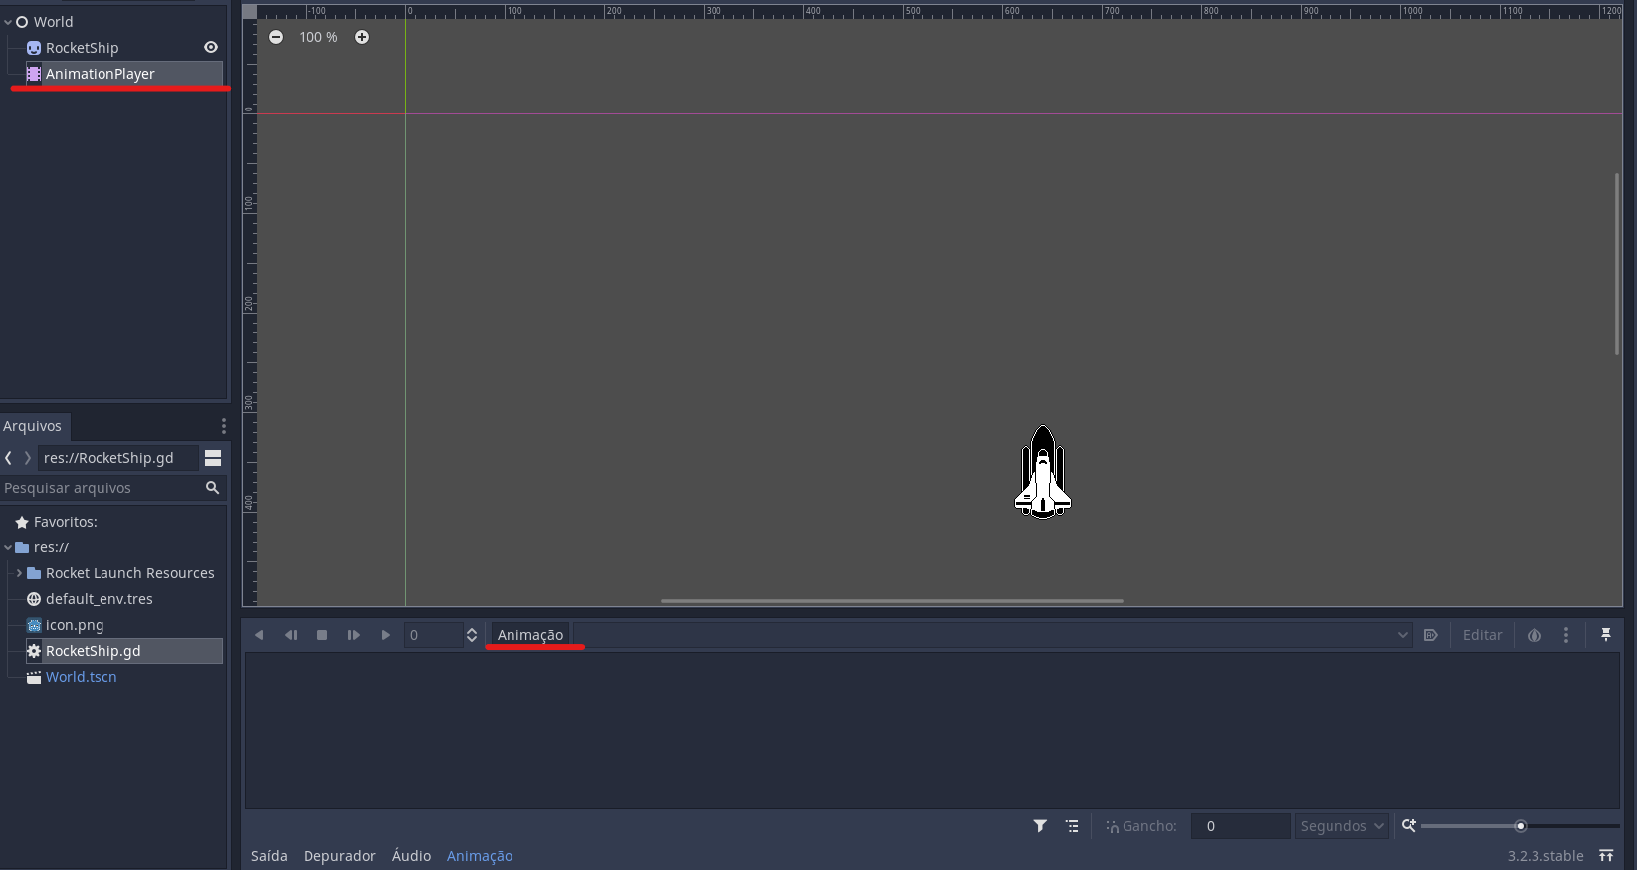
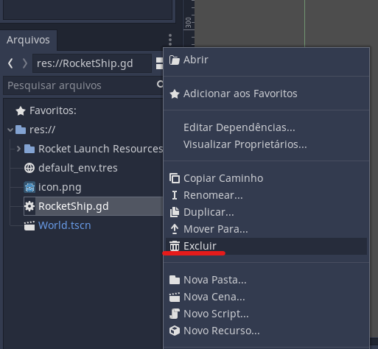
ACESSANDO UM NÓ POR DENTRO DE UMA CENA
REMOVA E DELETE O SCRIPT DO FOGUETE. COLOCAREMOS O SCRIPT EM MUNDO PARA QUE ELE TENHA ACESSO AOS FILHOS
CLICANDO NO FOGUETE, PODEMOS ABRIR O EDITOR E CLICAR CTRL+W PARA LIMPÁ-LO
ADICIONAREMES UM SCRIPT AO “World” POIS, SENDO O NÓ PAI, TEREMOS ACESSO MAIS FÁCIL AOS SEUS FILHOS
ADICIONE UM NÓ TIPO “ANIMATION PLAYER” COMO FILHO DE “World”. ESSE NÓ NOS PERMITE MODIFICAR QUALQUER PROPRIEDADE DE UM OUTRO NÓ
PERCEBA QUE FOI ABERTA UMA ABA DE ANIMAÇÃO AO CLICAR NO “ANIMATION PLAYER”
NESSA ABA, CLIQUE EM ANIMAÇÃO, CLIQUE EM NOVO E NOMEIE “lançar”

Slide 13
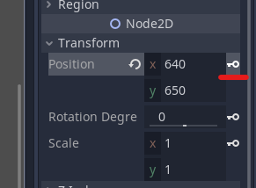
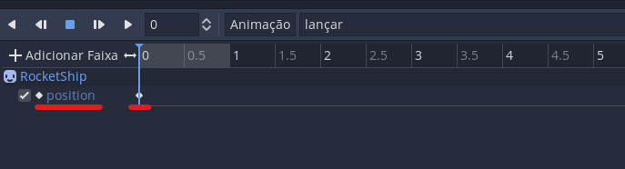
ACESSANDO UM NÓ POR DENTRO DE UMA CENA
PARA ANIMAR O FOGUETE, CLIQUE NELE, MUDE SEU Y PARA 650 E CHAVEIE (ICONE DE CHAVE AO LADO)
PERCEBA QUE UM PONTO FOI ADICIONADO NA ABA DE ANIMAÇÃO
MUDE A POSIÇÃO DO FOGUETE PARA -120Y, ARRASTE A LINHA DE ANIMAÇÃO PARA 1 SEGUNDO E CHAVEIE NOVAMENTE
AO ARRASTARMOS A LINHA DO TEMPO PARA O INÍCIO, E CLICARMOS EM “PLAY”, VEREMOS A ANIMAÇÃO
NO LADO DIREITO DA ABA DE ANIMAÇÃO, TEMOS ALGUMAS OPÇÕES. EXPERIMENTE COM ELAS E PERCEBERÁ QUE A NIMAÇÃO PODE SER CONTÍNUA, INTERPOLADA, PODE COMEÇAR ASSIM QUE O NÓ FOR CARREGADO, TOCAR EM LOOP...

Slide 14
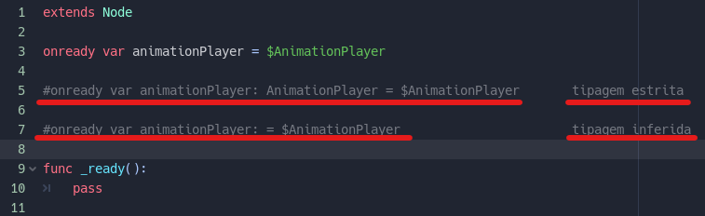
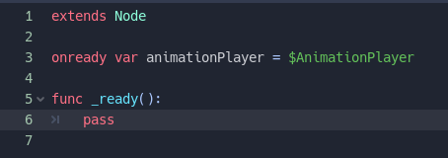
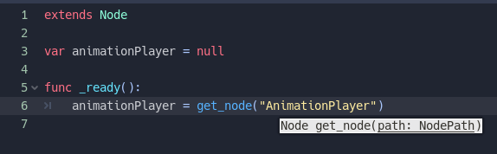
ACESSANDO UM NÓ POR DENTRO DE UMA CENA
EM “World.gd” CRIE A VARIÁVEL “var animationPlayer = null” E A CHAME DENTRO DA FUNÇÃO READY (animationPlayer = get_node(“AnimationPlayer”)
FAZEMOS ISSO PARA QUE A VARIÁVEL RECEBA O NÓ “animationPlayer” SOMENTE APÓS DELE SER INICIADO
PORÉM HÁ UMA MANEIRA MAIS FÁCIL. APAGUE O CHAMADO E MUDE A VARIAVEL PARA O SEGUINTE: onready var animationPlayer = $AnimationPlayer
onready FAZ COM QUE A VARIAVÉL SÓ SEJA CRIADA QUANDO A FUNÇÃO READY É CHAMADA E PODEMOS USAR O $ PARA CHAMAR O NÓ POR SER HERDEIRO DE “NODE”
AO NOMEAR UMA VARIÁVEL, PODEMOS FAZÊ-LA COM TIPAGEM ESTRITA OU TIPAGEM INFERIDA
CASO O “AnimationPlayer” NÃO FOSSE FILHO DE “World”, TERIAMOS DE CITAR O CAMINHO DO NÓ (../)

Slide 15
ACESSANDO UM NÓ POR DENTRO DE UMA CENA
CHAMAREMOS A FUNÇÃO “play” NO “ready” : animationPlayer.play(“lançar”)
COMO A VARIÁVEL animationPlayer É UM NÓ “AnimationPlayer”, PODEMOS CHAMAR FUNÇÕES INERENTES A ESSE TIPO DE NÓ
INDO EM PESQUISAR AJUDA, PODEMOS VER TODAS AS FUNÇÕES QUE UM TIPO DE NÓ HERDA
COMO ESPERADO, AO SALVAR E RODAR O JOGO, O FOGUETE DECOLARÁ IMEDIATAMENTE, PORÉM QUEREMOS QUE ELE SÓ DECOLE APÓS RECEBER UM INPUT

Slide 16
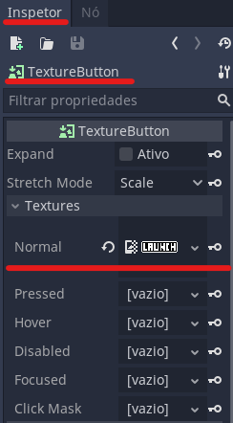
BOTÕES, SINAIS E INPUTS
ADICIONE UM NÓ “TextureButton” E ARRASTE A TEXTURA DO BOTÃO PARA O INSPETOR DO NÓ
AINDA NO INSPETOR, EM RECT, MUDE SUA ESCALA PARA 2 NO X E NO Y
EM OPÇÕES DE ENCAIXE, MARQUE “USAR ENCAIXE DE PIXEL”, DEPOIS ARRASTE O BOTÃO PARA O CANTO INFERIOR DIREITO DA TELA
SALVANDO E RODANDO, NADA ACONTECE QUANDO CLICAMOS NO BOTÃO, POIS ELE AINDA NÃO ESTÁ ENVIANDO NENHUM SINAL

Slide 17
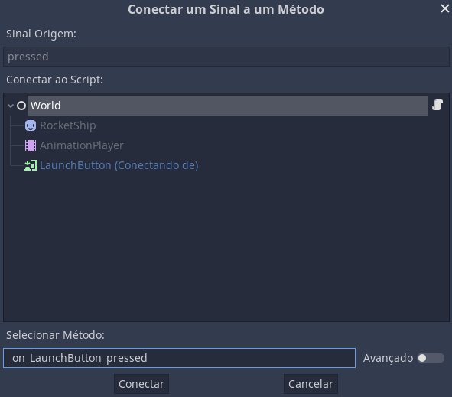
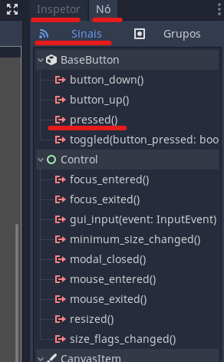
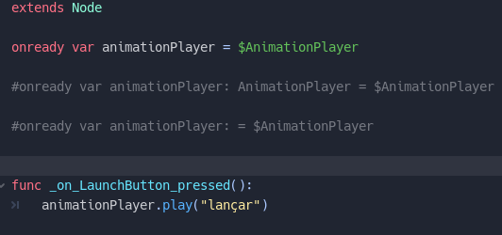
BOTÕES, SINAIS E INPUTS
UM SINAL É ESSENCIALMENTE UMA INFORMAÇÃO ENVIADA POR ALGUM NÓ, QUE PODE SER ESCUTADA POR OUTRO NÓ OU CENA, QUANDO ALGUM EVENTO ESPECÍFICO ACONTECE
CALL DOWN & SIGNAL UP
RENOMEIE O “TextureBbutton” para “LaunchButton”
AO LADO DA ABA DO INSPETOR, CLICAREMOS NA ABA NÓ E SELECIONAREMOS, DENTRO DOS SINAIS, O SINAL PRESSED, QUE ENVIARÁ UMA MENSAGEM QUANDO O BOTÃO FOR PRESSIONADO
CLICANDO NELE, UMA TELA SE ABRE, PEDINDO PARA CONECTARMOS O SINAL A UM NÓ, MANTENHA “World” SELECIONADO E DEIXE O MÉTODO DA MANEIRA QUE ESTÁ
VEREMOS QUE FOI CRIADA UMA FUNÇÃO DENTRO DO SCRIPT World.gd. RETIRE A FUNÇÃO “play DE “ready” E COLOQUE DENTRO DESSA
SALVE, RODE O JOGO E CLIQUE NO BOTÃO

Slide 18
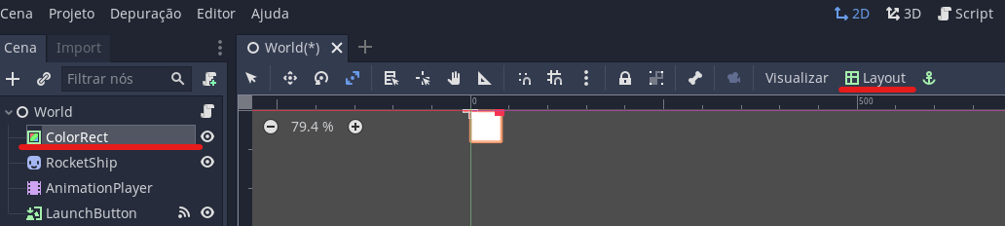
AJUSTES FINAIS
ADICIONE UM NÓ “ColorRect” E COLOQUE-O COMO NÓ MAIS ATRÁS
EM LAYOUT, SELECIONE RECT COMPLETO
NO INSPETOR, MUDE A COR PARA PRETO (000000)

Slide 19
DÚVIDAS?

